Slide 1
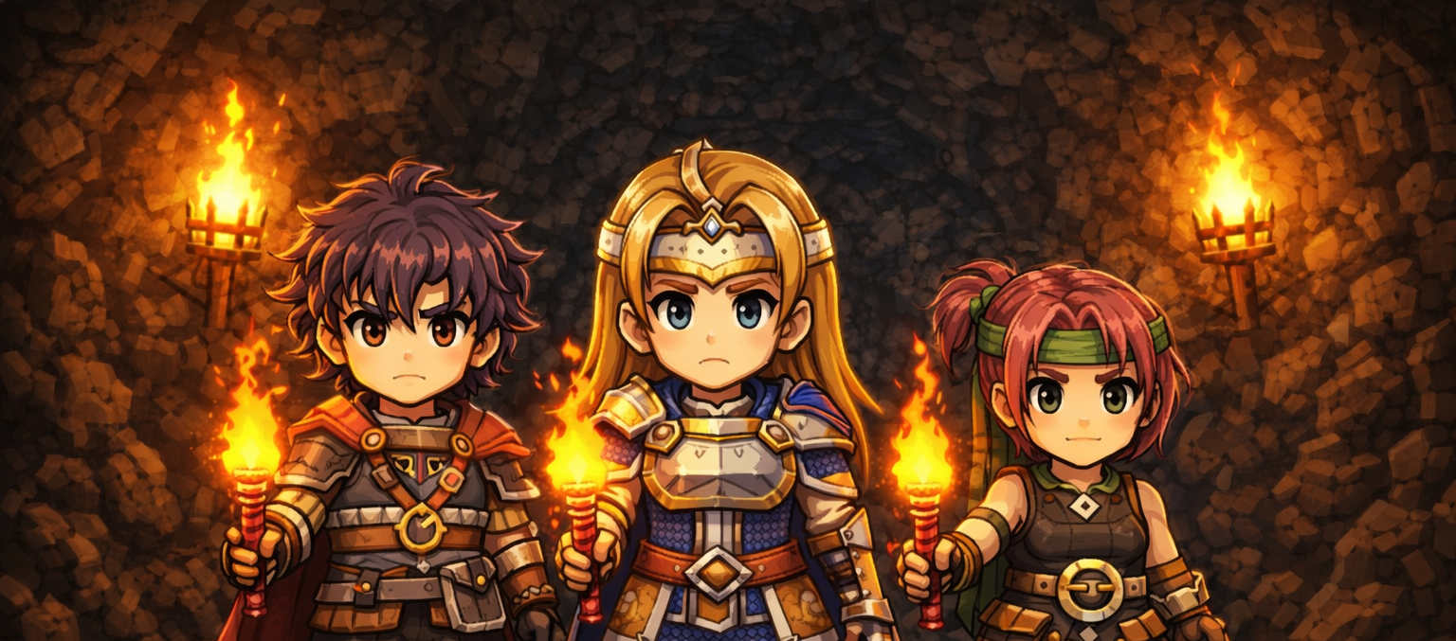
JumpQuest
Выполнили:
Мусарская Дарья Сергеевна
Дарвиш Диана Фирасовна

Slide 2
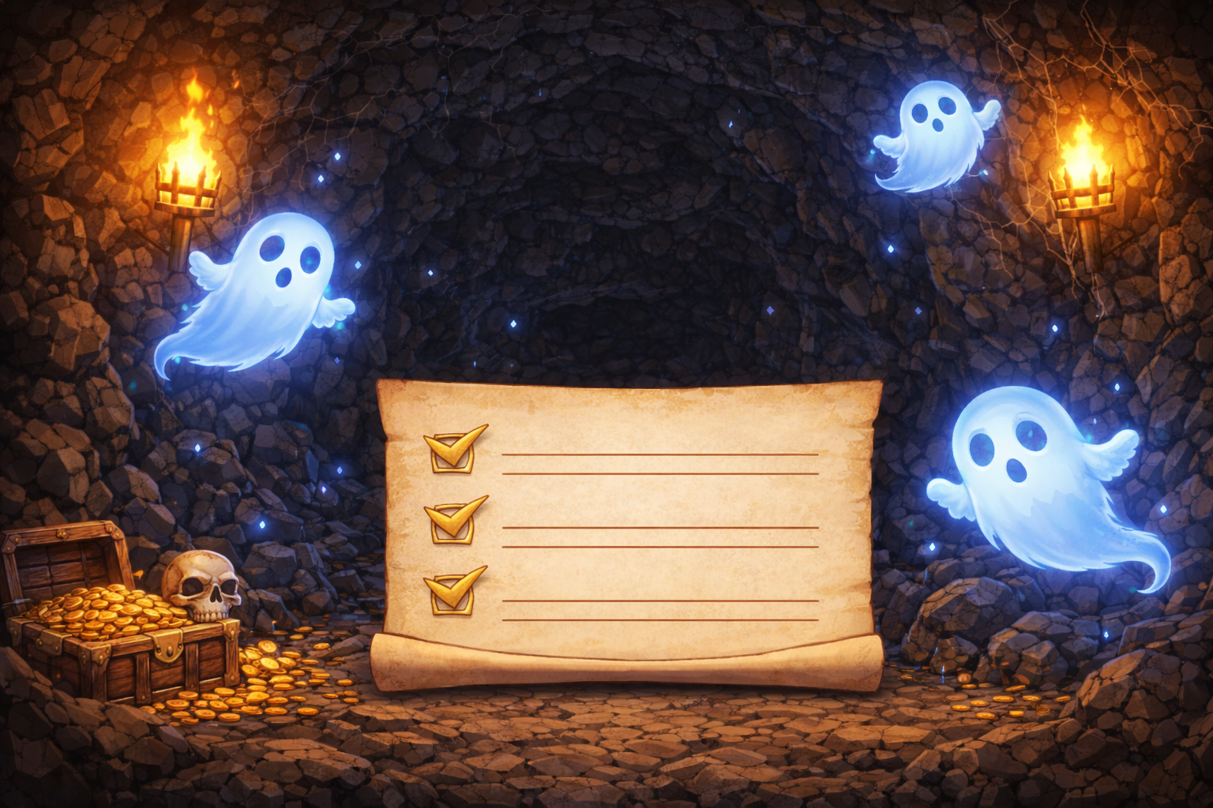
Цели и задачи
Цель: создать интересную игру — 2D-платформер, в которой реализуется система выживания персонажа, динамическое управление.
Задачи:
Спроектировать 3 игровых уровня в редакторе Tiled, настроив слои взаимодействия (стены, лестницы, декор) для создания уникальных локаций.
Разработать комплексную механику движения персонажа. Реализовать систему защиты персонажа, позволяющую использовать метательные факелы как инструмент активной обороны для противодействия привидениям и обеспечения безопасности при прохождении уровней
Создать базу данных для автоматического сохранения лучших результатов игры, чтобы обеспечить возможность отслеживания личного прогресса и фиксации рекордов.

Slide 3
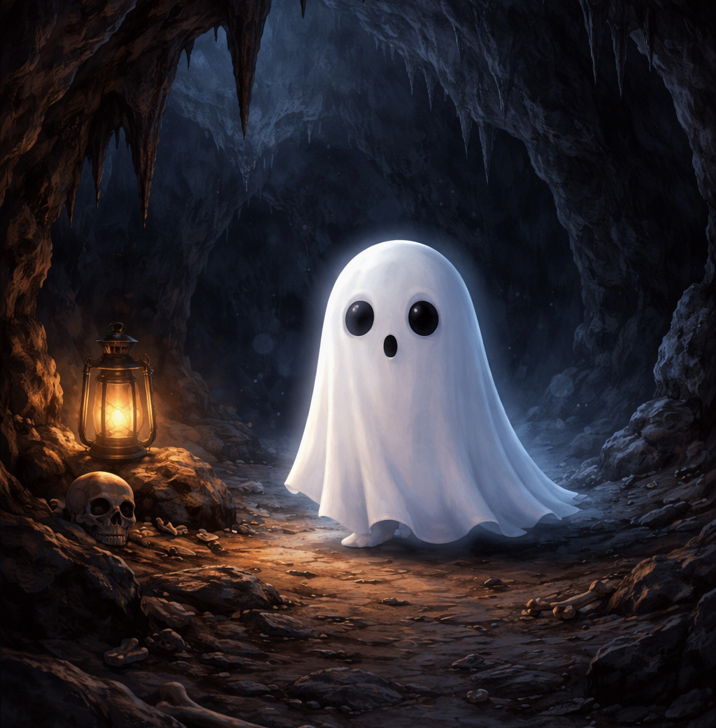
Актуальность
Актуальность проекта заключается в том, что современные игроки ценят приложения, которые бросают вызов их навыкам и позволяют отслеживать личный прогресс. JumpQuest собирает в одном месте захватывающий игровой процесс и систему достижений, давая возможность игрокам не просто проходить уровни, а учиться преодолевать препятствия, отбиваться от врагов и постоянно побивать собственные рекорды

Slide 4

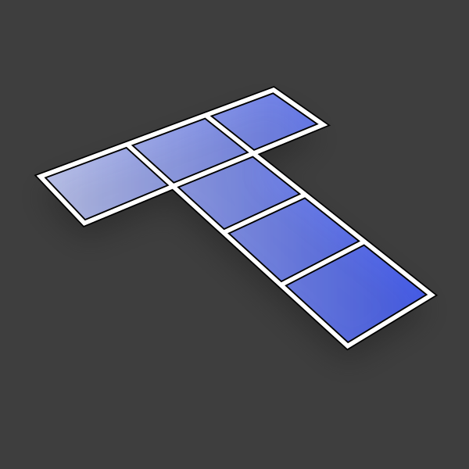
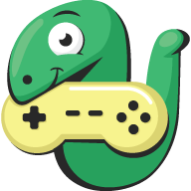

Использованные технологии
В качестве основного языка программирования в проекте использован Python. Основная часть игрового мира и уровней создана в приложении Tiled, где были спроектированы многослойные карты. Для отрисовки графики, работы физики и организации взаимодействия между игроком и противниками была использована библиотека Arcade. Для хранения данных о рекордах используется база данных, созданная в приложении SQLiteStudio. Также использована библиотека Random, которая отвечает за случайное появление противников.

Slide 5
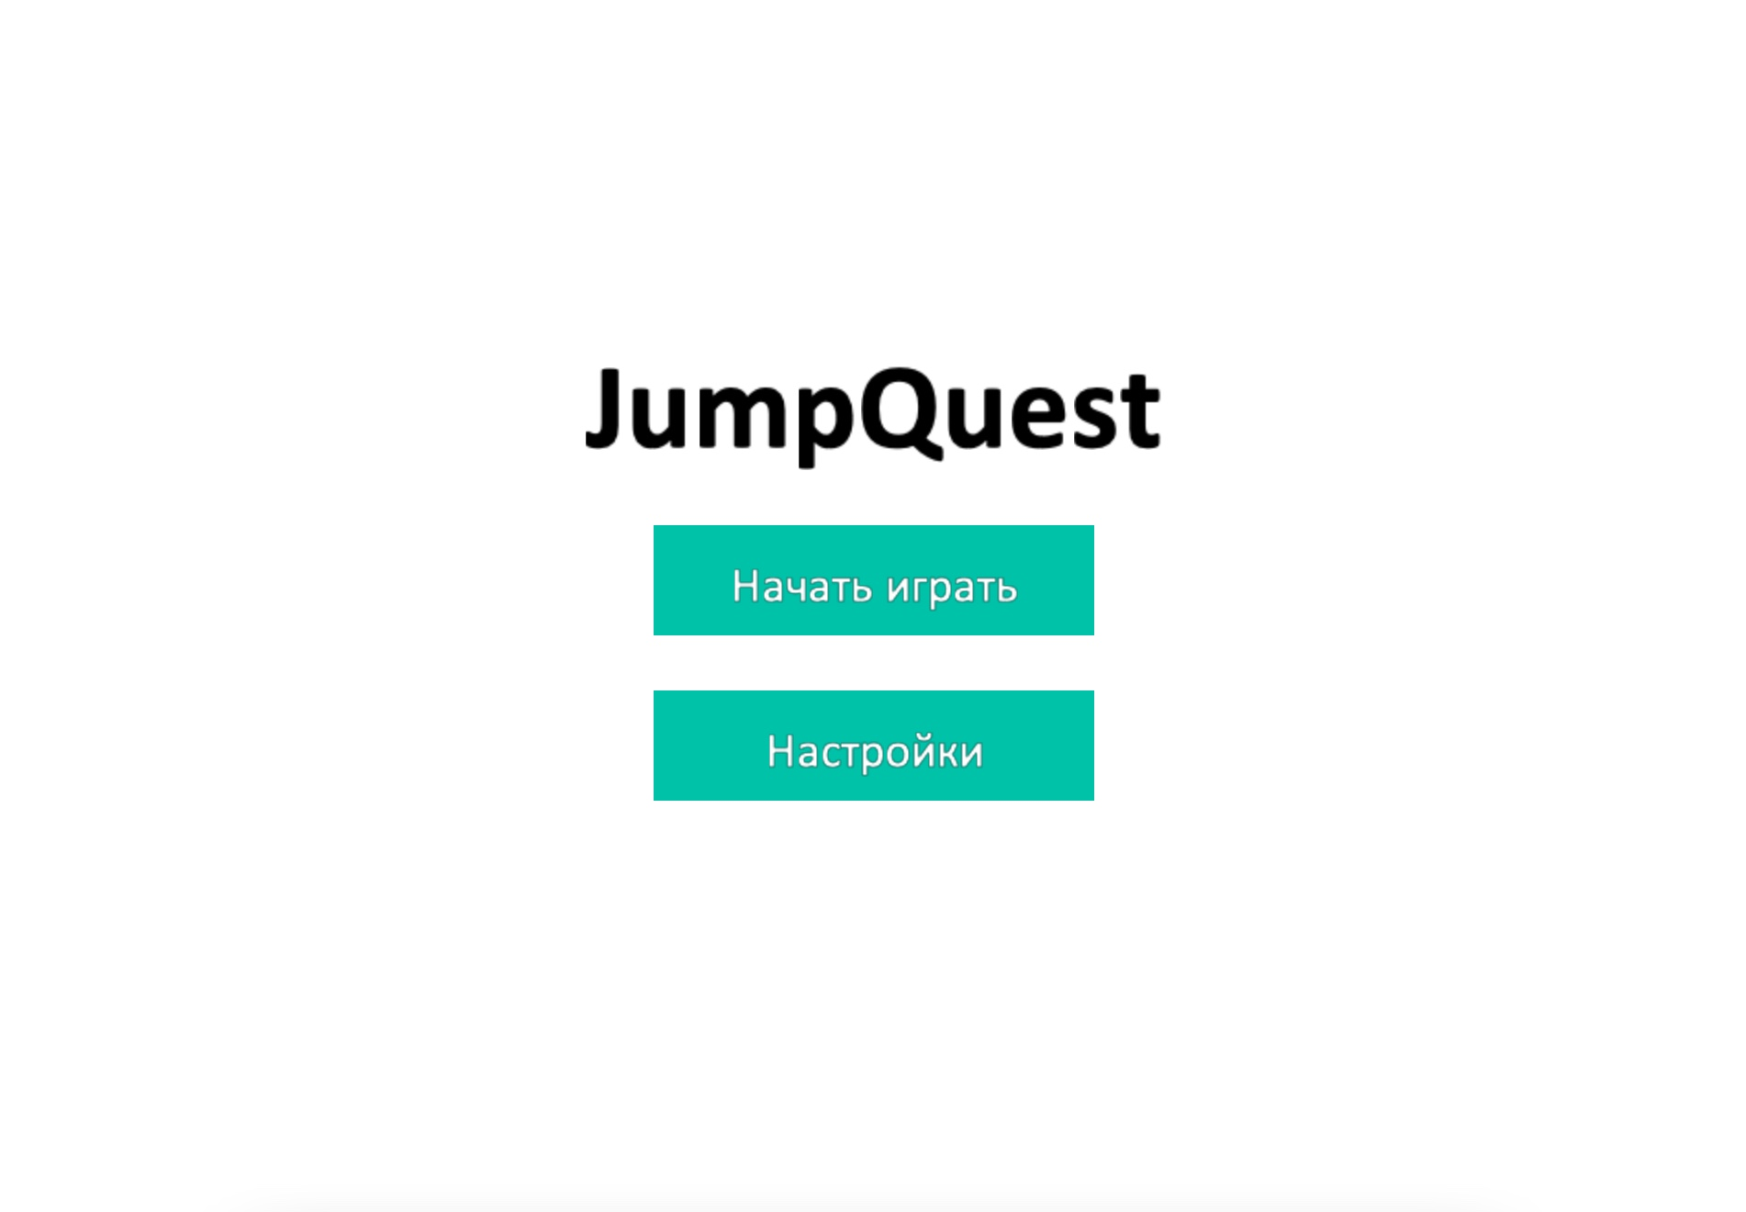
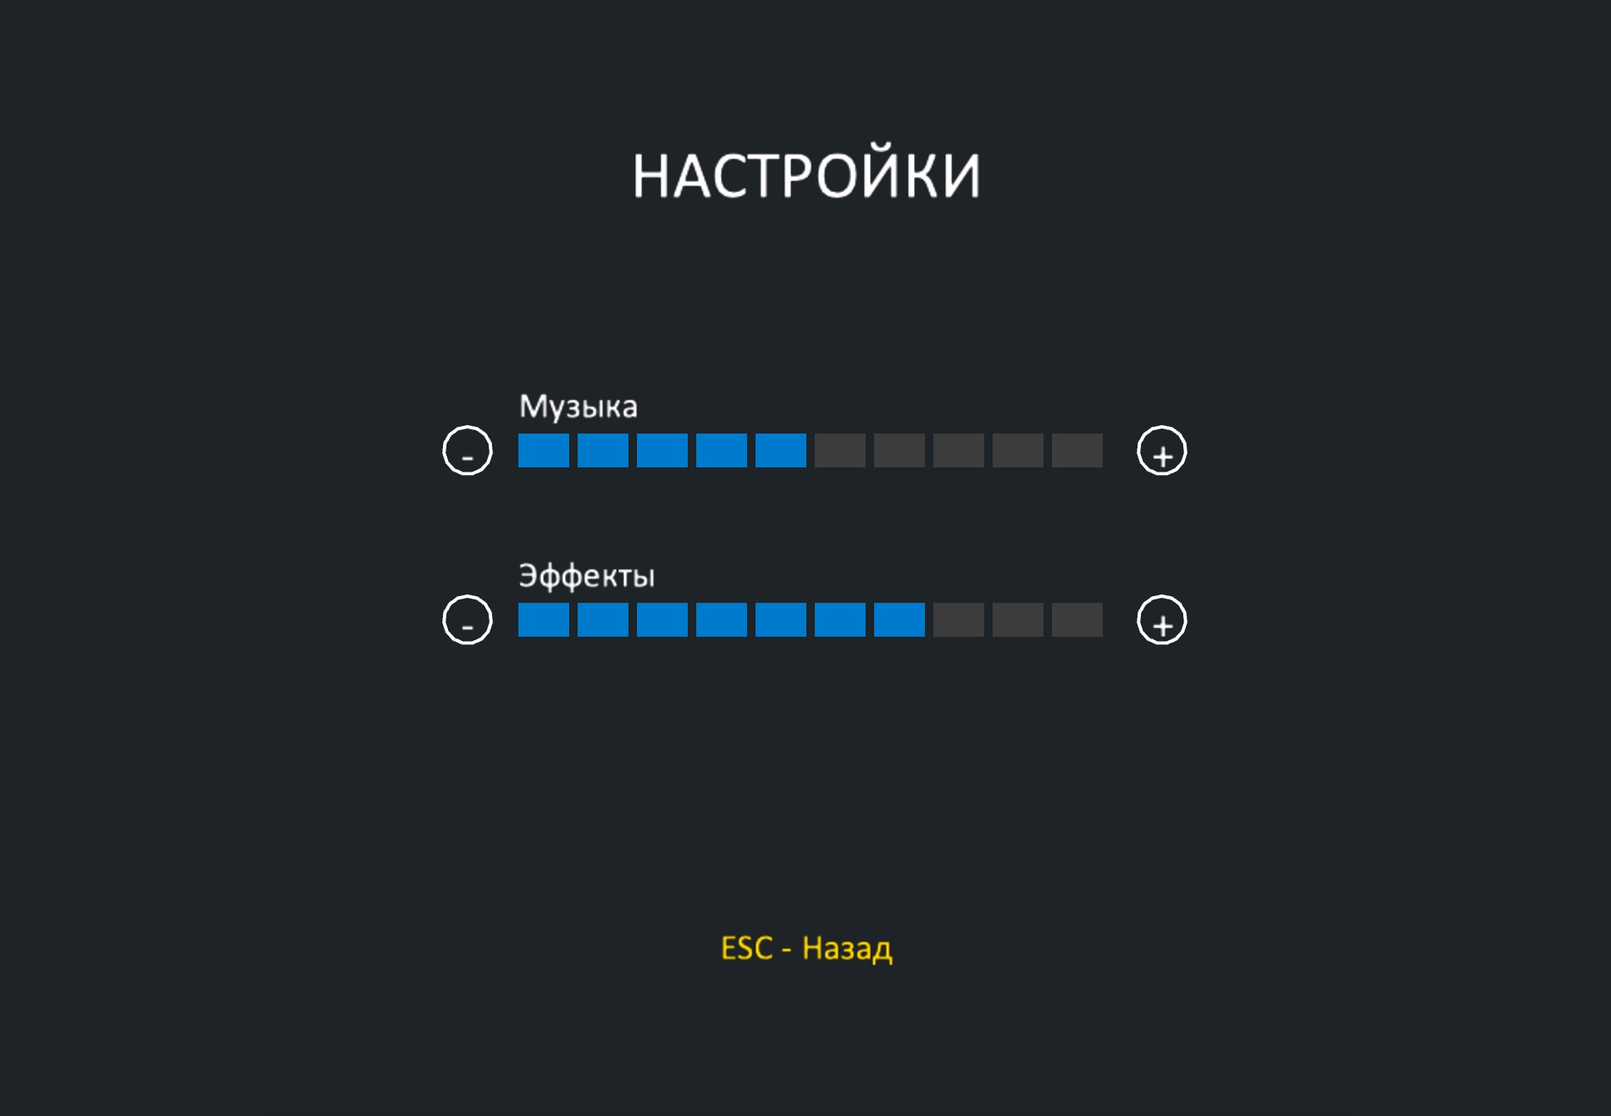
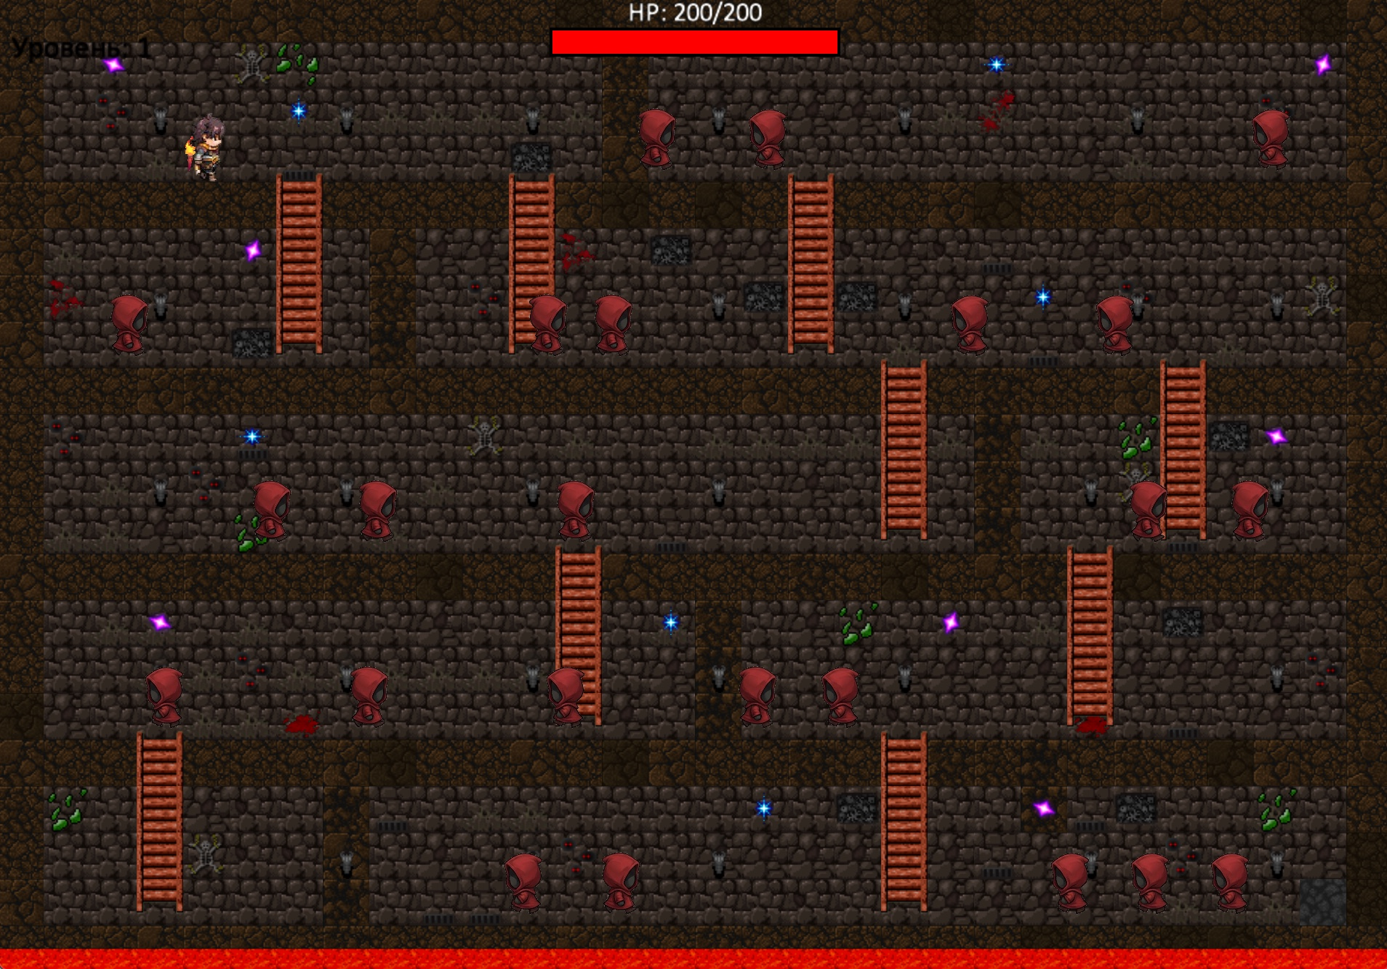
Примеры работы
Главное меню
Настройки
Первый уровень

Slide 6
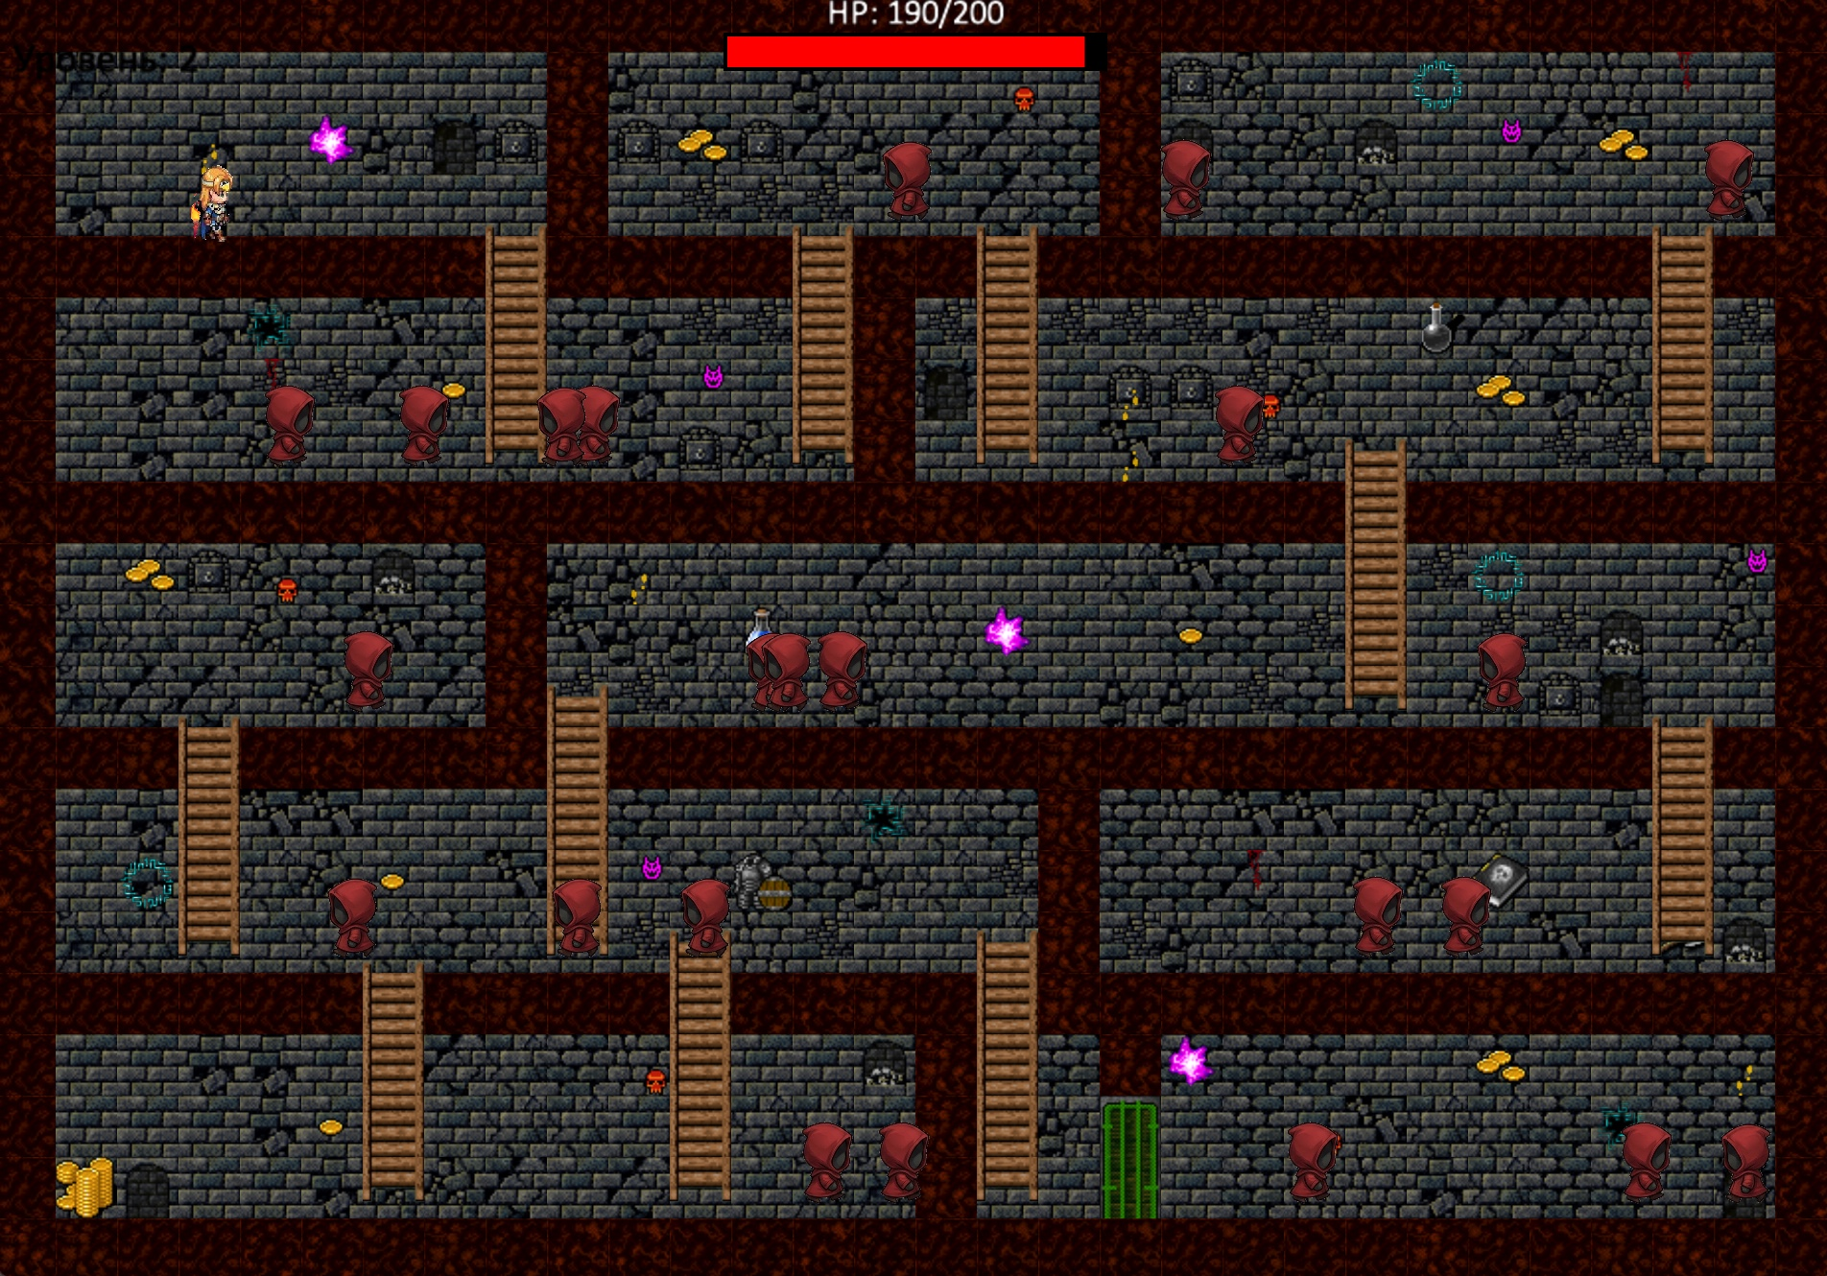
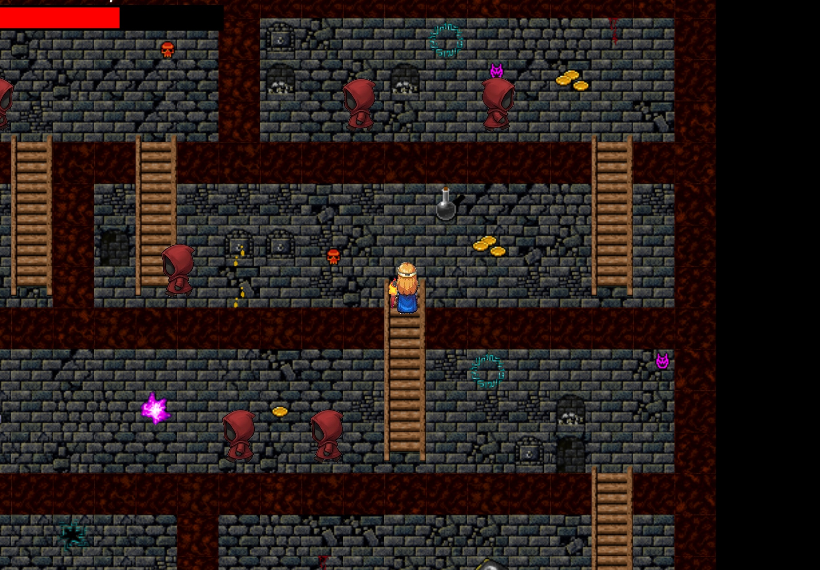

Примеры работы
Второй уровень
Пример работы камеры
Экран проигрыша

Slide 7
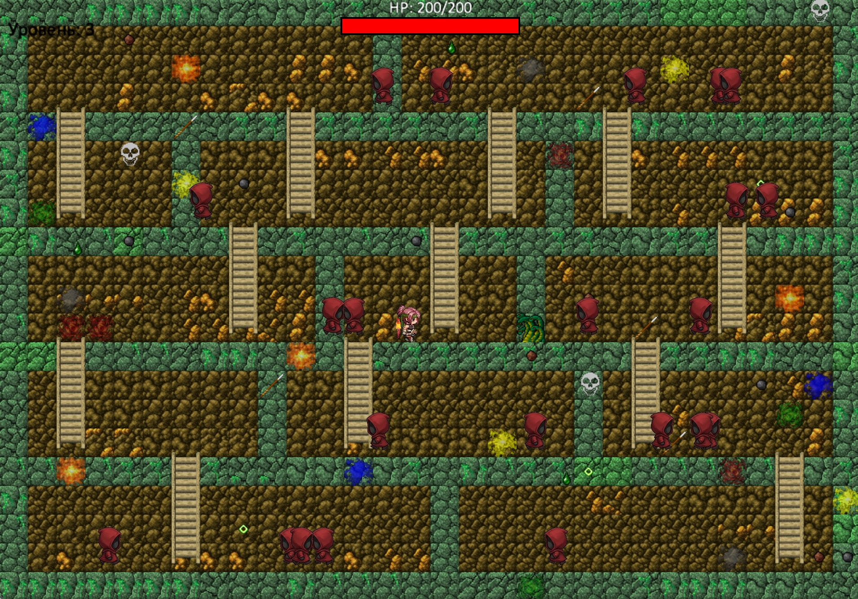
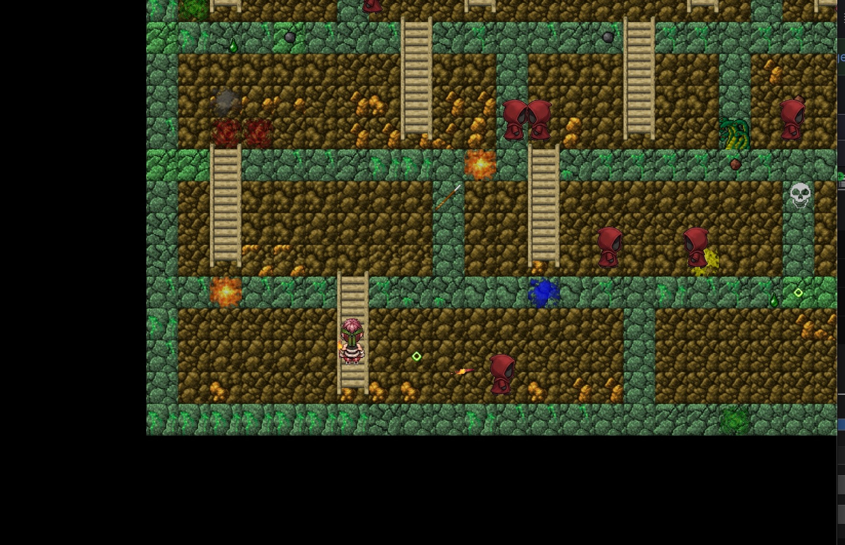
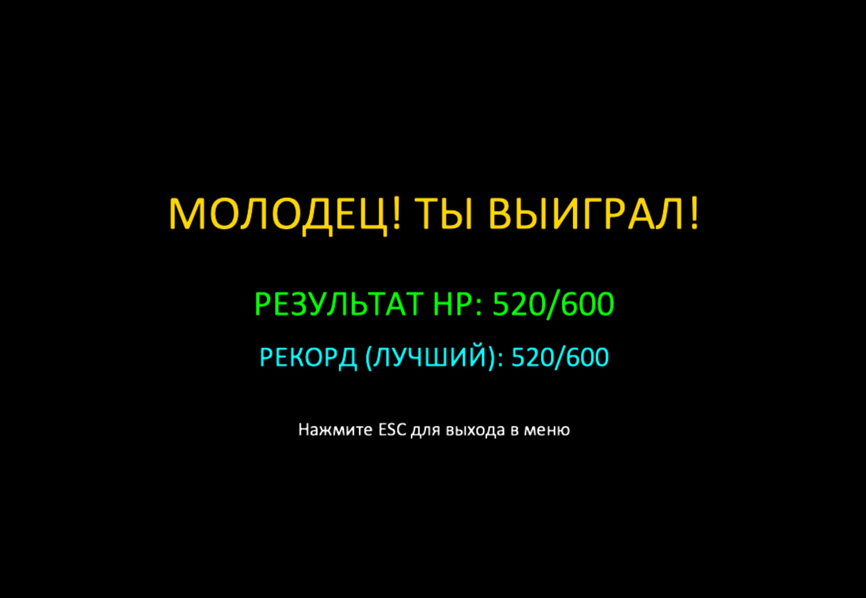
Примеры работы
Атака
Третий уровень
Экран победы

Slide 8
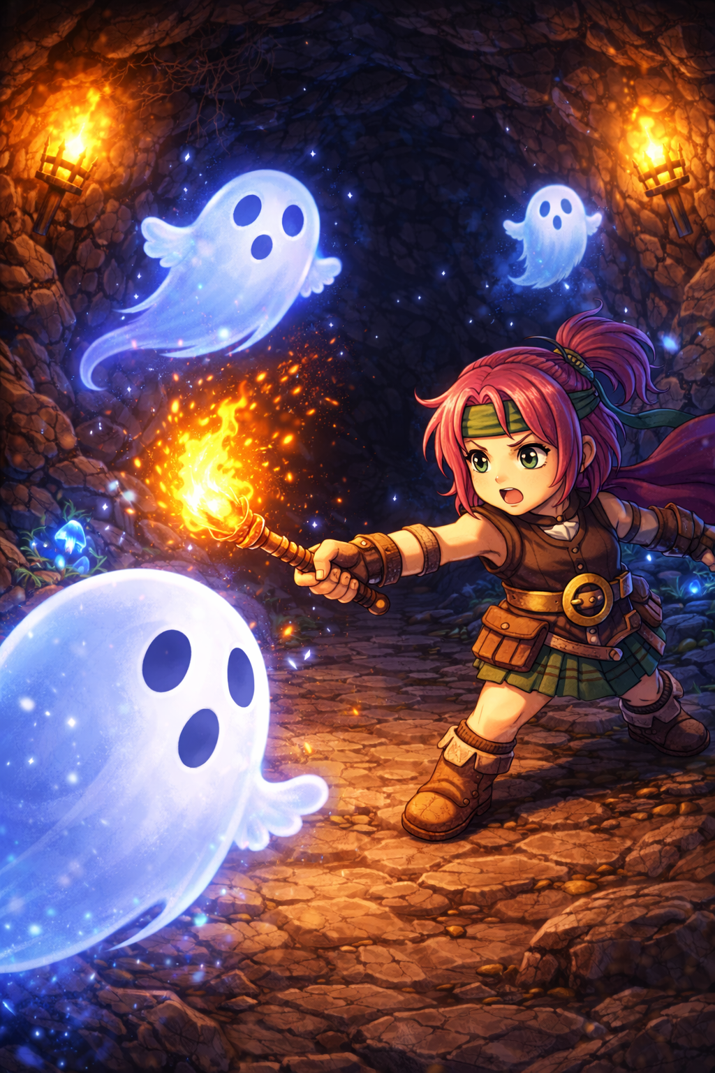
Заключение
В ходе работы был разработан 2D-платформер JumpQuest, предназначенный для прохождения уникальных уровней, борьбы с привидениями и сохранения личного рекорда. Приложение позволяет пользователю удобно управлять персонажем, использовать факелы для защиты и видеть свои лучшие результаты.
В дальнейшем проект можно развивать, добавляя новые уровни, расширяя статистику и создавая новые виды противников и персонажей.

Slide 9

Ссылки на исходный код
https://github.com/d-musarskaya/JumpQuest.git

